Slide 1
DeNA
开发中常用加密&签名介绍
主讲人：qiye
2020.07.16

Slide 2
PPT模板：www.1ppt.com/moban/ PPT素材：www.1ppt.com/sucai/
PPT背景：www.1ppt.com/beijing/ PPT图表：www.1ppt.com/tubiao/
PPT下载：www.1ppt.com/xiazai/ PPT教程： www.1ppt.com/powerpoint/
资料下载：www.1ppt.com/ziliao/ 范文下载：www.1ppt.com/fanwen/
试卷下载：www.1ppt.com/shiti/ 教案下载：www.1ppt.com/jiaoan/
PPT论坛：www.1ppt.cn PPT课件：www.1ppt.com/kejian/
语文课件：www.1ppt.com/kejian/yuwen/ 数学课件：www.1ppt.com/kejian/shuxue/
英语课件：www.1ppt.com/kejian/yingyu/ 美术课件：www.1ppt.com/kejian/meishu/
科学课件：www.1ppt.com/kejian/kexue/ 物理课件：www.1ppt.com/kejian/wuli/
化学课件：www.1ppt.com/kejian/huaxue/ 生物课件：www.1ppt.com/kejian/shengwu/
地理课件：www.1ppt.com/kejian/dili/ 历史课件：www.1ppt.com/kejian/lishi/
目录
CONTEXTS
01
04
概念
分对称加密
02
05
Hash function
HTTPS
03
06
对称加密
其它

Slide 3
前言
问题：MD5、GZIP、 SHA1、 DES、BASE64、AES、HTTPS、RSA、ECC，都是加密算法吗？

Slide 4
分类
名称 | 安全性 | 速度
SHA-1（推荐使用SHA2） | 高 | 慢
MD5（不推荐使用） | 中 | 快
Hash function
名称 | 密钥名称 | 运行速度 | 安全性 | 资源消耗
DES | 56位 | 较快 | 低 | 中
3DES | 112位或168位 | 慢 | 中 | 高
AES | 128、192、256位 | 快 | 高 | 低
对称加密
名称 | 成熟度 | 安全性 | 运算速度 | 资源消耗
RSA | 高 | 高 | 中 | 中
ECC | 高 | 高 | 慢 | 高
非对称加密

Slide 5
讨论
1.MD5 、SHA1是不是加密算法？（尝试百度一下）
2.碰撞、彩虹表

Slide 6
摘自维基百科：In cryptography, encryption is the process of encoding information.This process converts the original representation of the information, known as plaintext, into an alternative form known as ciphertext.Only authorized parties can decipher a ciphertext back to plaintext and access the original information.Encryption does not itself prevent interference but denies the intelligible content to a would-be interceptor. For technical reasons, an encryption scheme usually uses a pseudo-random encryption key generated by an algorithm. It is possible to decrypt the message without possessing the key, but, for a well-designed encryption scheme, considerable computational resources and skills are required. An authorized recipient can easily decrypt the message with the key provided by the originator to recipients but not to unauthorized users.
In the context of cryptography, encryption serves as a mechanism to ensure confidentiality.Since data may be visible on the Internet, sensitive information such as passwords and personal communication may be exposed to potential interceptors.To protect this information, encryption algorithms convert plaintext into ciphertext to transform the original data to a non-readable format accessible only to authorized parties who can decrypt the data back to a readable format.
The process of encrypting and decrypting messages involves keys. The two main types of keys in cryptographic systems are symmetric-key and public-key (also known as asymmetric-key).
在密码学中，加密是对信息进行编码的过程，该过程将信息的原始表示形式（即纯文本）转换为另一种形式（称为密文），只有授权方才能将密文解密回纯文本并访问原始信息。本身并不能防止干扰，但会拒绝可能的拦截器的可理解内容。出于技术原因，加密方案通常使用算法生成的伪随机加密密钥。可以在不拥有密钥的情况下解密消息，但是，对于设计良好的加密方案，需要大量的计算资源和技能。授权的接收者可以使用发件人提供给接收者而不是未经授权的用户提供的密钥轻松解密消息。
在加密技术中，加密是一种确保机密性的机制，由于数据可能在Internet上可见，因此密码和个人通信等敏感信息可能会暴露给潜在的拦截器，为了保护此信息，加密算法将明文转换为密文将原始数据转换为仅供授权方访问的非可读格式，该授权方可以将数据解密回可读格式。
加密和解密消息的过程涉及密钥。密码系统中的两种主要密钥类型是对称密钥和公共密钥（也称为非对称密钥）。

Slide 7
Hash function
MD5消息摘要算法（英语：MD5 Message-Digest Algorithm），一种被广泛使用的密码散列函数，可以产生出一个128位（16字节）的散列值（hash value），用于确保信息传输完整一致。MD5由美国密码学家罗纳德·李维斯特（Ronald Linn Rivest）设计，于1992年公开，用以取代MD4算法。这套算法的程序在 RFC 1321 中被加以规范。
SHA-1（英语：Secure Hash Algorithm 1，中文名：安全散列算法1）是一种密码散列函数，美国国家安全局设计，并由美国国家标准技术研究所（NIST）发布为联邦数据处理标准（FIPS）。SHA-1可以生成一个被称为消息摘要的160位（20字节）散列值，散列值通常的呈现形式为40个十六进制数。
MD5、SHA1、SHA2 的使用：
文件完整性校验
网络请求中的消息是否被串改校验
密码等隐私内容hash后存储
区块链中的使用
数据结构
SSL/TLS、IPsec、SSH等
MD5曾被用于文件校验、SSL/TLS、IPsec、SSH，但MD5早已被发现有明显的缺陷。2005年，密码分析人员发现了对SHA-1的有效攻击方法，这表明该算法可能不够安全，不能继续使用，自2010年以来，许多组织建议用SHA-2或SHA-3来替换SHA-1。Microsoft、Google以及Mozilla都宣布，它们旗下的浏览器将在2017年停止接受使用SHA-1算法签名的SSL证书。

Slide 8
对称加密
对称密钥算法（英语：Symmetric-key algorithm）又称为对称加密、私钥加密、共享密钥加密，是密码学中的一类加密算法。这类算法在加密和解密时使用相同的密钥，或是使用两个可以简单地相互推算的密钥。事实上，这组密钥成为在两个或多个成员间的共同秘密，以便维持专属的通信联系。与公开密钥加密相比，要求双方获取相同的密钥是对称密钥加密的主要缺点之一。
常见的对称加密算法有AES、ChaCha20、3DES、Salsa20、DES、Blowfish、IDEA、RC5、RC6、Camellia。
只要是对称加密都有 ECB和 CBC模式，加密模式是加密过程对独立数据块的处理。对于较长的明文进行加密需要进行分块加密，在实际开发中，推荐使用CBC。
对称加密算法的优点是算法公开、计算量小、加密速度快、加密效率高。
对称加密算法的缺点是在数据传送前，发送方和接收方必须商定好秘钥，然后使双方都能保存好秘钥。其次如果一方的秘钥被泄露，那么加密信息也就不安全了。
另外，每对用户每次使用对称加密算法时，都需要使用其他人不知道的独一秘钥，这会使得收、发双方所拥有的钥匙数量巨大，密钥管理成为双方的负担。

Slide 9
对称加密部分模式列举
加密模式(英文名称及简写) | 中文名称
Electronic Code Book(ECB) | 电子密码本模式
Cipher Block Chaining(CBC) | 密码分组链接模式
Cipher Feedback Mode(CFB) | 加密反馈模式
Output Feedback Mode(OFB) | 输出反馈模式
ECB：最基本的加密模式，也就是通常理解的加密，相同的明文将永远加密成相同的密文，无初始向量，容易受到密码本重放攻击，一般情况下很少用。
CBC：明文被加密前要与前面的密文进行异或运算后再加密，因此只要选择不同的初始向量，相同的密文加密后会形成不同的密文，这是目前应用最广泛的模式。CBC加密后的密文是上下文相关的，但明文的错误不会传递到后续分组，但如果一个分组丢失，后面的分组将全部作废(同步错误)。
CFB：类似于自同步序列密码，分组加密后，按8位分组将密文和明文进行移位异或后得到输出同时反馈回移位寄存器，优点最小可以按字节进行加解密，也可以是n位的，CFB也是上下文相关的，CFB模式下，明文的一个错误会影响后面的密文(错误扩散)。
OFB：将分组密码作为同步序列密码运行，和CFB相似，不过OFB用的是前一个n位密文输出分组反馈回移位寄存器，OFB没有错误扩散问题。

Slide 10
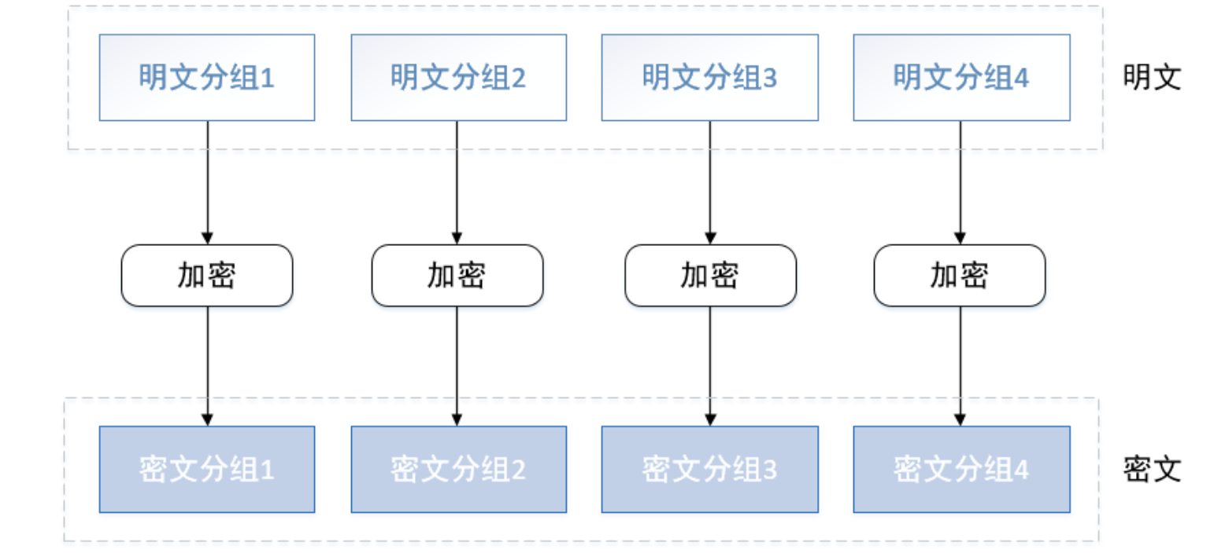
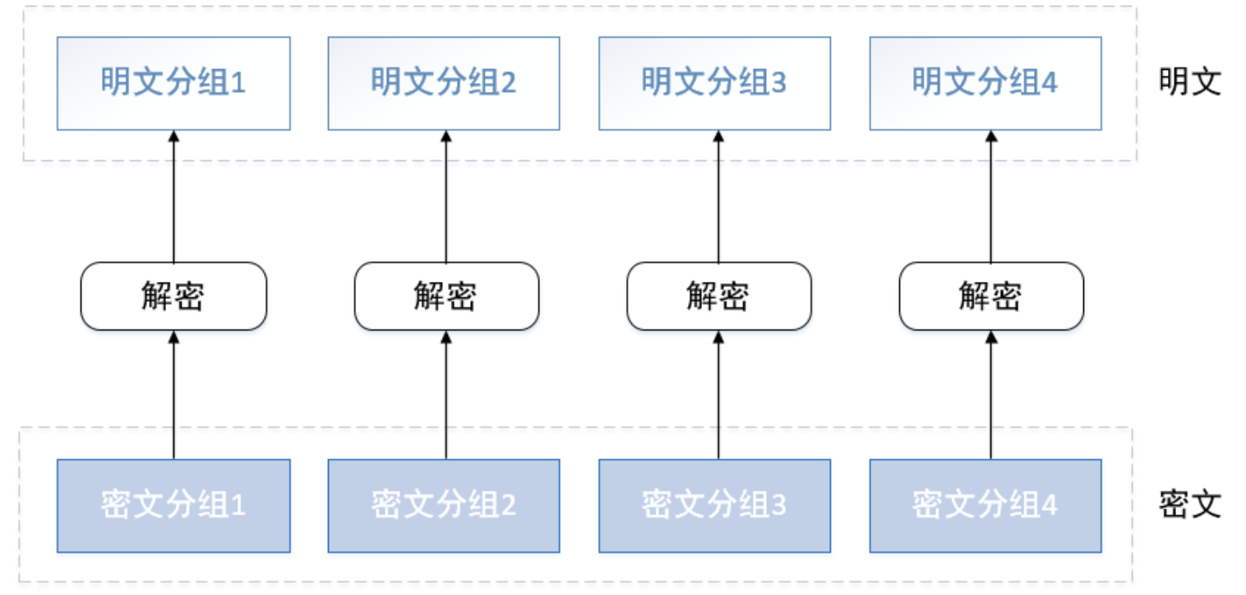
ECB模式
加密
解密

Slide 11
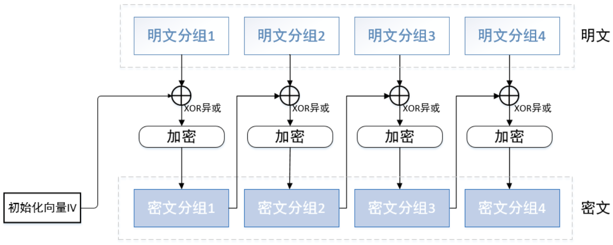
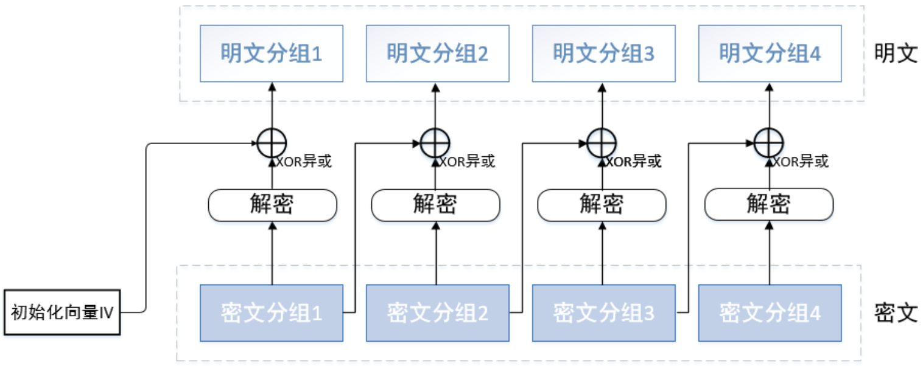
CBC模式
加密
解密

Slide 12
非对称加密
公开密钥密码学（英语：Public-key cryptography）也称非对称式密码学（英语：Asymmetric cryptography）是密码学的一种算法，它需要两个密钥，一个是公开密钥，另一个是私有密钥；公钥用作加密，私钥则用作解密。使用公钥把明文加密后所得的密文，只能用相对应的私钥才能解密并得到原本的明文，最初用来加密的公钥不能用作解密。由于加密和解密需要两个不同的密钥，故被称为非对称加密；不同于加密和解密都使用同一个密钥的对称加密。公钥可以公开，可任意向外发布；私钥不可以公开，必须由用户自行严格秘密保管，绝不透过任何途径向任何人提供，也不会透露给被信任的要通信的另一方。
非对称加密算法需要两个密钥：公开密钥（publickey:简称公钥）和私有密钥（privatekey:简称私钥）。公钥与私钥是一对，如果用公钥对数据进行加密，只有用对应的私钥才能解密。因为加密和解密使用的是两个不同的密钥，所以这种算法叫作非对称加密算法。 非对称加密算法实现机密信息交换的基本过程是：甲方生成一对密钥并将公钥公开，需要向甲方发送信息的其他角色(乙方)使用该密钥(甲方的公钥)对机密信息进行加密后再发送给甲方；甲方再用自己私钥对加密后的信息进行解密。甲方想要回复乙方时正好相反，使用乙方的公钥对数据进行加密，同理，乙方使用自己的私钥来进行解密。
另一方面，甲方可以使用自己的私钥对机密信息进行签名后再发送给乙方；乙方再用甲方的公钥对甲方发送回来的数据进行验签。
RSA、Elgamal、背包算法、Rabin、D-H、ECC（椭圆曲线加密算法）。使用最广泛的是RSA算法，Elgamal是另一种常用的非对称加密算法。

Slide 13
加密过程
在数学上，d(c(x)) = x，让我们使用典型的爱丽丝与鲍伯假设来解释：
爱丽丝与鲍伯事先互不认识，也没有可靠安全的沟通渠道，但爱丽丝现在却要透过不安全的互联网向鲍伯发送信息
爱丽丝撰写好原文，原文在未加密的状态下称之为明文 x
鲍伯使用密码学安全伪随机数生成器产生一对密钥，其中一个作为公钥为 c，另一个作为私钥 d
鲍伯可以用任何方法发送公钥 c 给爱丽丝，即使伊夫在中间窃听到 c 也没问题
爱丽丝用公钥 c 把 x 进行加密，得到密文 c(x)
爱丽丝可以用任何方法传输密文 c(x) 给鲍伯，即使伊夫在中间窃听到密文 c(x) 也没问题
鲍伯收到密文，用私钥 d 对密文进行解密 d(c(x))，得到爱丽丝撰写的明文 x
由于伊夫没有得到鲍伯的私钥 d，所以无法得知明文 x
如果爱丽丝丢失了她自己撰写的原文 x，在没有得到鲍伯的私钥 d 的情况下，她的处境将等同伊夫，即无法透过鲍伯的公钥 c 和密文 c(x)重新得到原文 x

Slide 14
数字签名
如果某一用户使用他的私钥签名明文，任何人都可以用该用户的公钥解签密文；由于私钥只由该用户自己持有，故可以肯定该文件必定出自于该用户；公众可以验证该用户发布的数据或文件是否完整、中途有否曾被篡改，接收者可信赖这些数据、文件确实来自于该用户，这被称作数字签名。
加密是对数据进行机密性保护，签名主要用于身份验证。简而言之：
公钥公开，私钥保密
公钥加密，私钥解密
私钥签名，公钥验签

Slide 15
对称加密和非对称加密对比
对比：
对称加密使用同一个秘钥，非对称加密使用公钥和私钥进行加、解密，秘钥管理也不同
非对称加密安全性更高
非对称性加密在计算上相当复杂，性能欠佳、远远不比对称加密
因此，在一般实际情况下，往往通过公钥加密来随机创建临时的对称秘钥，完成交换后，然后才通过对称加密来传输大量、主体的数据。
硬件环境： MacBook Pro (13-inch, 2017)， 3.5 GHz 双核Intel Core i7， 8 GB 2133 MHz LPDDR3
java version "1.8.0_191”
MD5 10000次 120ms
SHA1 10000次 127ms
AES 加密10000次 777ms 解密10000次 414ms
RSA 加密10000次 954ms 解密10000次 5146ms (1000次是1300+ms 5000次 2454ms)
RSA 签名10000次 5120ms 解签10000次 466ms 有个大胆的想法？

Slide 16
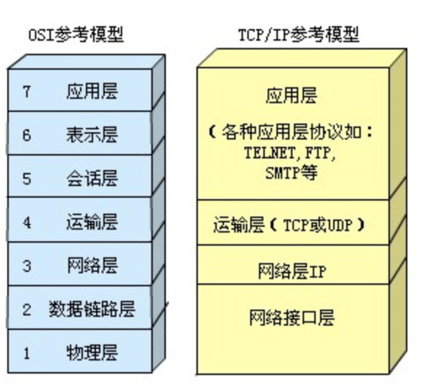
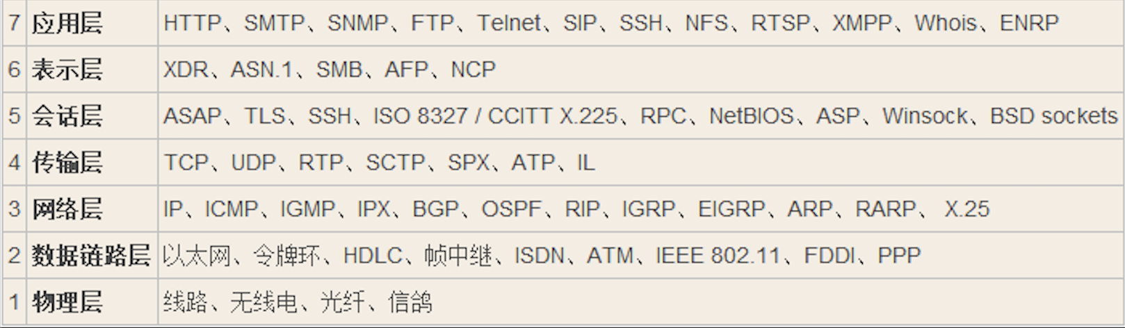
HTTPS
OSI七层模型和TCP/IP四层模型
（表格来源于网络）

Slide 17
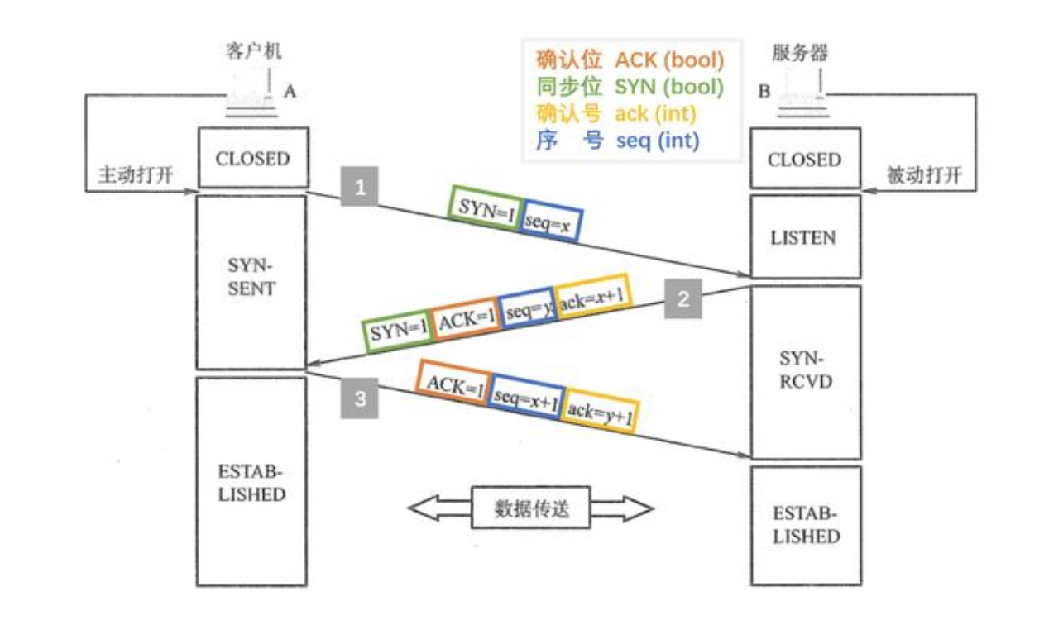
HTTPS
TCP/IP 三次握手
SYN：同步序列编号（Synchronize Sequence Numbers）。是TCP/IP建立连接时使用的握手信号。
ACK (Acknowledge character）即是确认字符，在数据通信中，接收站发给发送站的一种传输类控制字符。表示发来的数据已确认接收无误。

Slide 18
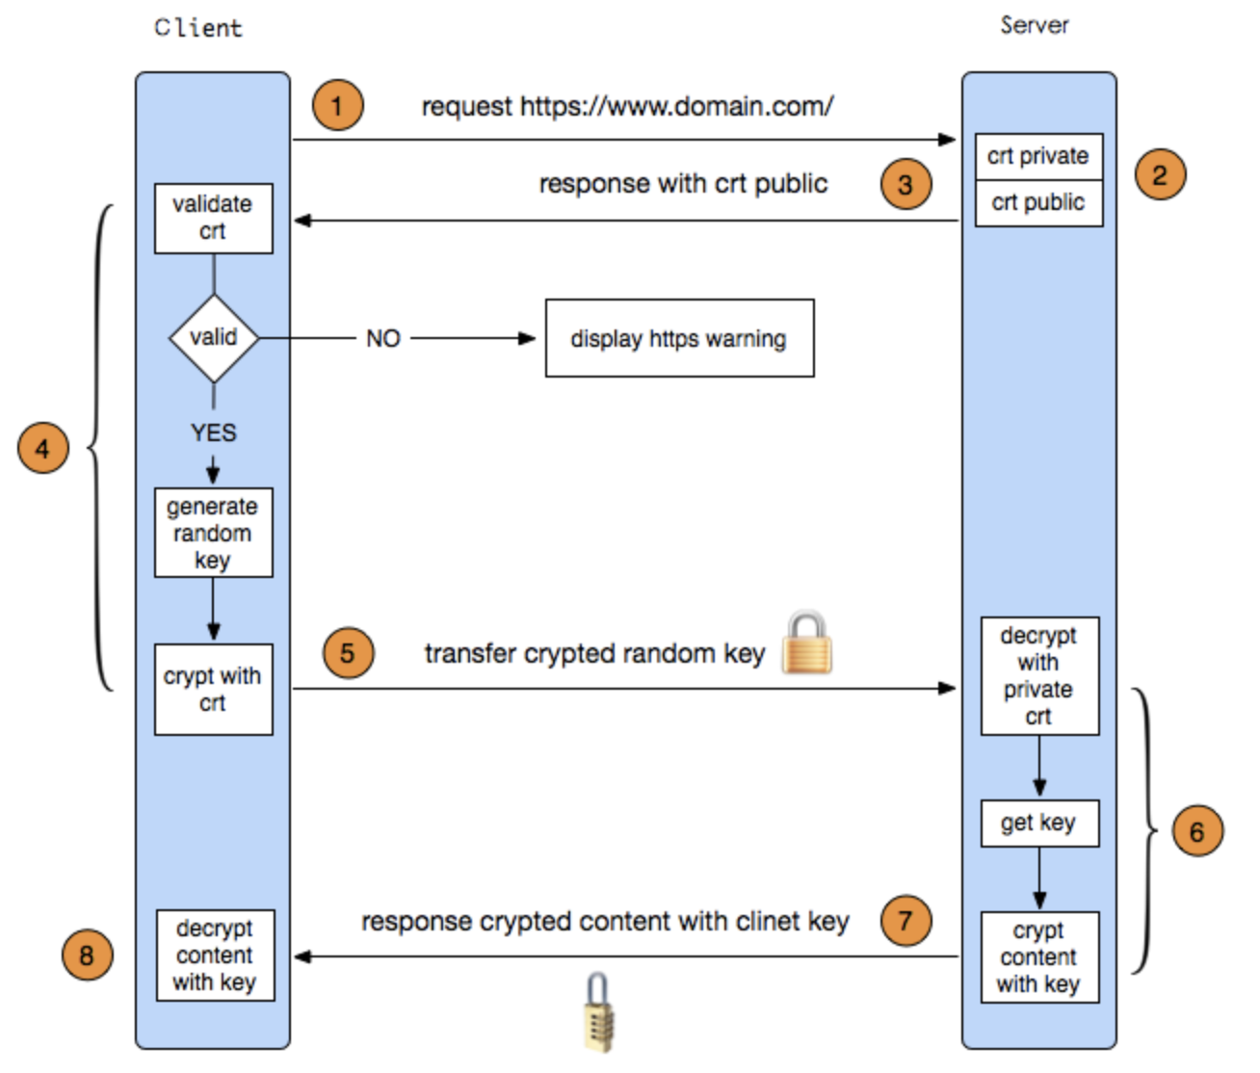
HTTPS
TLS/SSL 握手过程

Slide 19
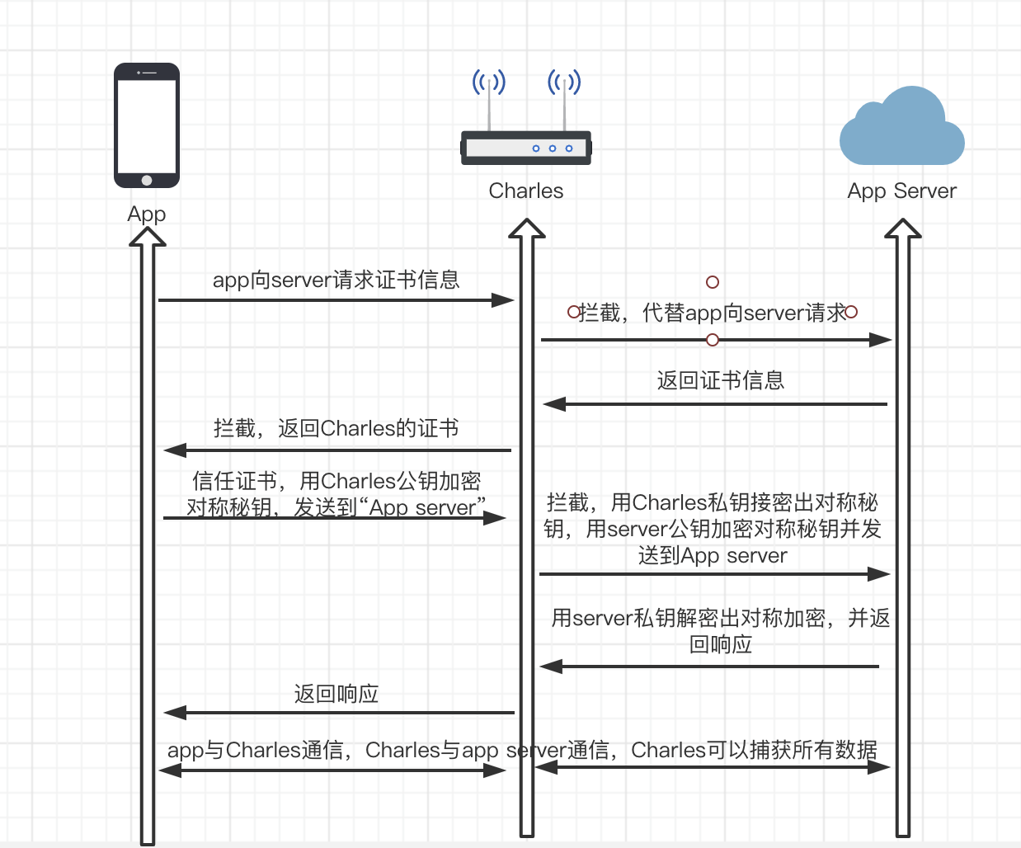
为什么使用HTTPS被抓包？

Slide 20
引用文章以及推荐阅读
https://en.wikipedia.org/wiki/MD5
https://en.wikipedia.org/wiki/SHA-1
https://www.zhihu.com/question/26762707
https://blog.csdn.net/ladymorgana/article/details/81781600
https://en.wikipedia.org/wiki/Symmetric-key_algorithm
https://blog.51cto.com/professor/1794740
https://blog.csdn.net/baidu_22254181/article/details/82594072
https://en.wikipedia.org/wiki/Symmetric-key_algorithm
https://www.zhihu.com/question/25912483
https://www.cnblogs.com/lovesong/p/5186200.html

Slide 21
谢谢
观看
DeNA 平台产品 SDK组
2020.07.16

